Slide 1

«Нет времени читать»:
библиотечное обслуживание занятых людей —
подходы, форматы, решения
Замыцкий Федор,
менеджер отдела маркетинга ГБУК «Самарская областная библиотека для молодежи»

Slide 2


Хочу читать, но когда?
Современный человек живёт в состоянии постоянной спешки.
Работа, семья, заботы, новости, дорога,
очереди, курсы, смартфон, уведомления —
времени, кажется, не остаётся
ни на что.

Slide 3
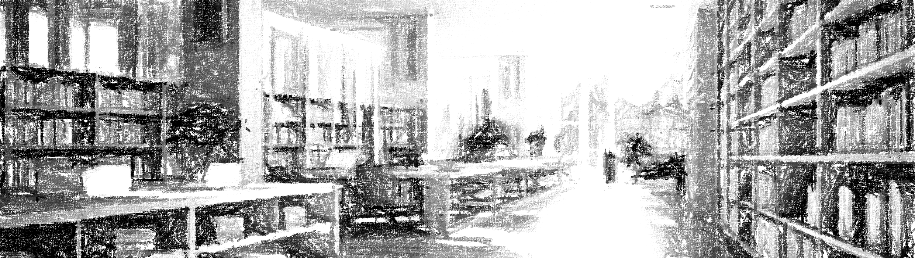

Чего не нужно делать
Сложные форматы
перегруженная афиша
(названия в названиях:
лекция в рамках акции, которая реализуется по проекту)
Делать Читателя «обязанным»

Slide 4
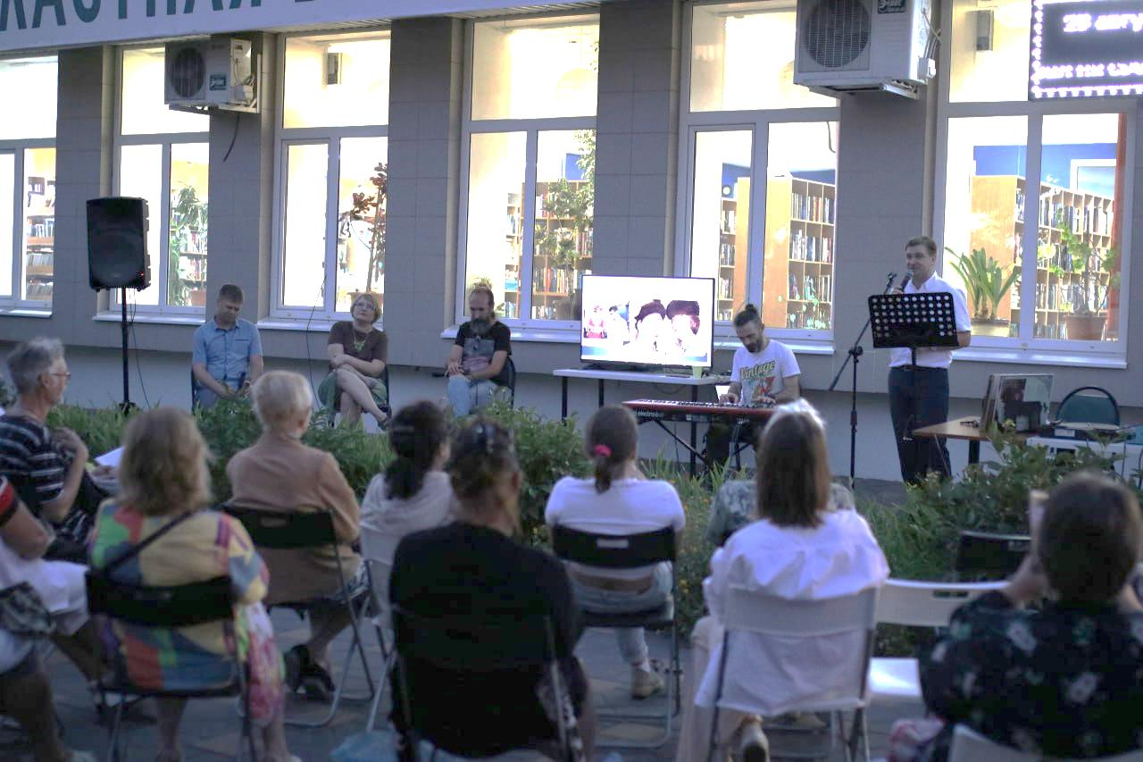
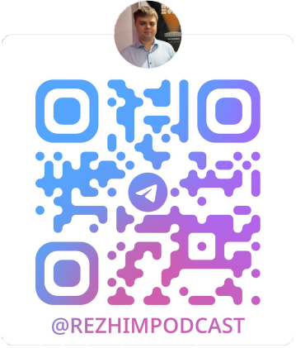
Быстро / ёмко / несложно
подборки:
3 книги по теме недели
Короткие встречи
(онлайн-стримы) до работы или во время обеда
Подходы и решения —
форматы
Telegram-подборки:
«Что почитать за обедом»
Видеоролики (клипы) до минуты: визуальная рекомендация
амбассадор (лидер) чтения (человеку доверяют больше, чем организации)
Подкасты:
10 минут — одна книга
(советы от известных людей)
Это не про «поверхностность», это про первый шаг

Slide 5

Важно не только говорить, но и помогать
Подходы и решения — сервисы
Онлайн-бронирование книг
Подборки по интересам
Курьерская доставка или выдача на вынос
Напоминания и рассылки
Библиотека должна быть доступна в один клик

Slide 6

Подходы и решения — технологии
Используем то,
что они уже используют:
Социальные сети с быстрыми обзорами
Telegram-боты с рекомендациями
Библиотека — не здание.
Библиотека — это точка входа в смысл. Пусть даже через смартфон

Slide 7

Перспектива
Мир меняется. Пользователь тоже

